Slide 1
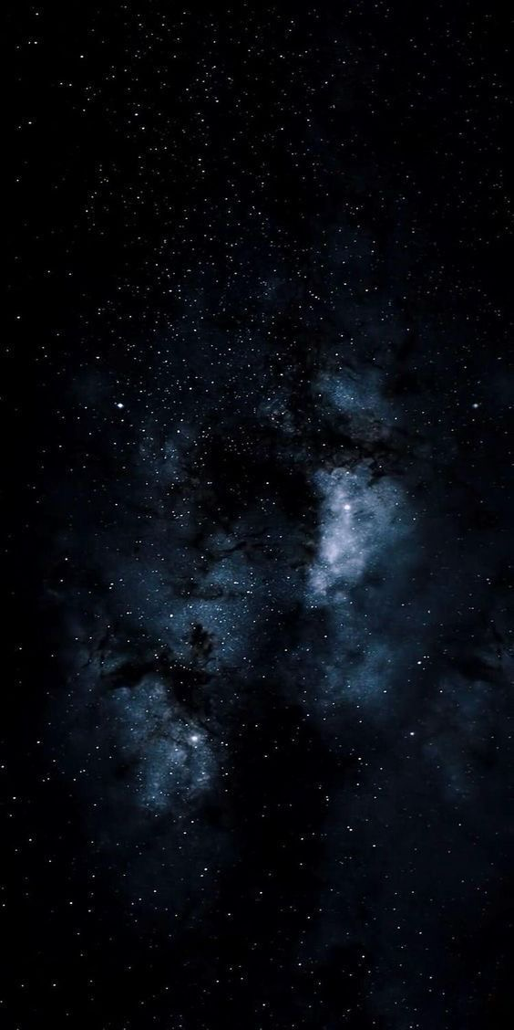
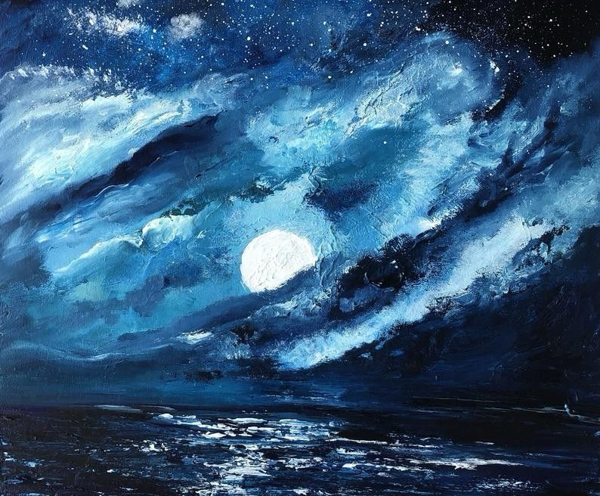

Mi materia favorita
Robótica
Nombre del alumno:Ximena Luque Rivera
Materia: tecnología

Slide 2
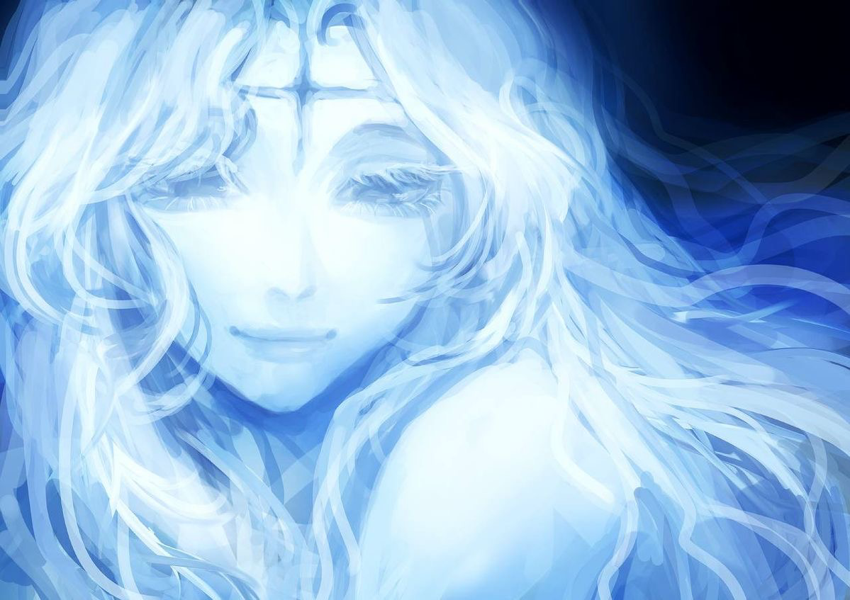






¿Porque es mí favorita?
Porque me gusta demasiado la parte que es de la tecnología y la programación para las prácticas que hacemos
Posdata mí equipo no ayuda

Slide 3
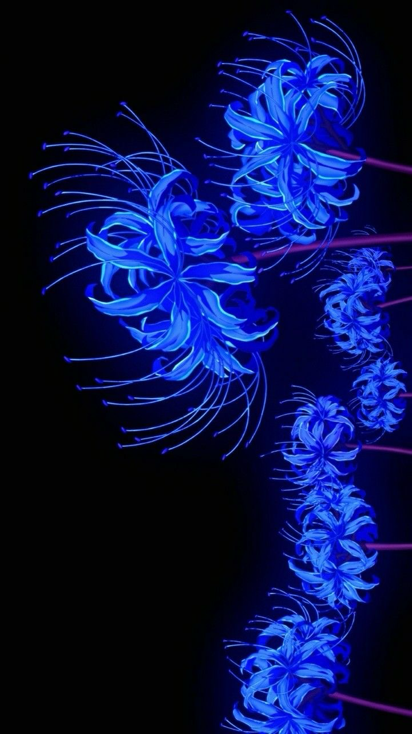
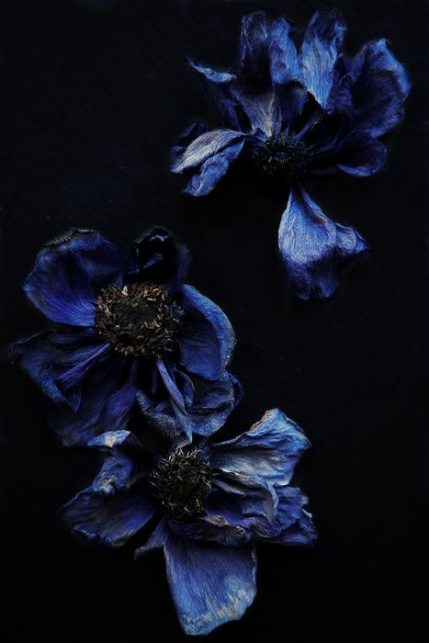
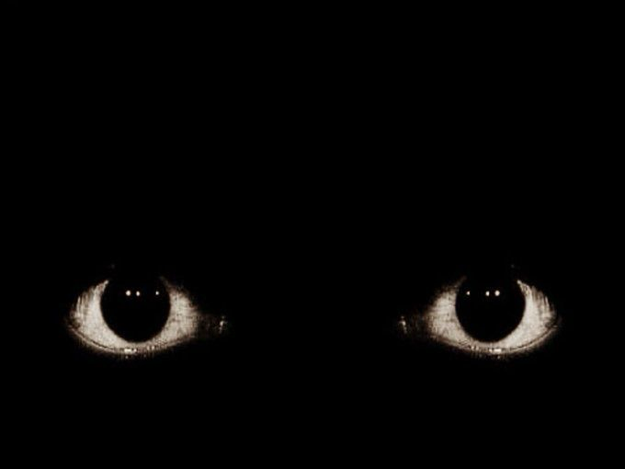
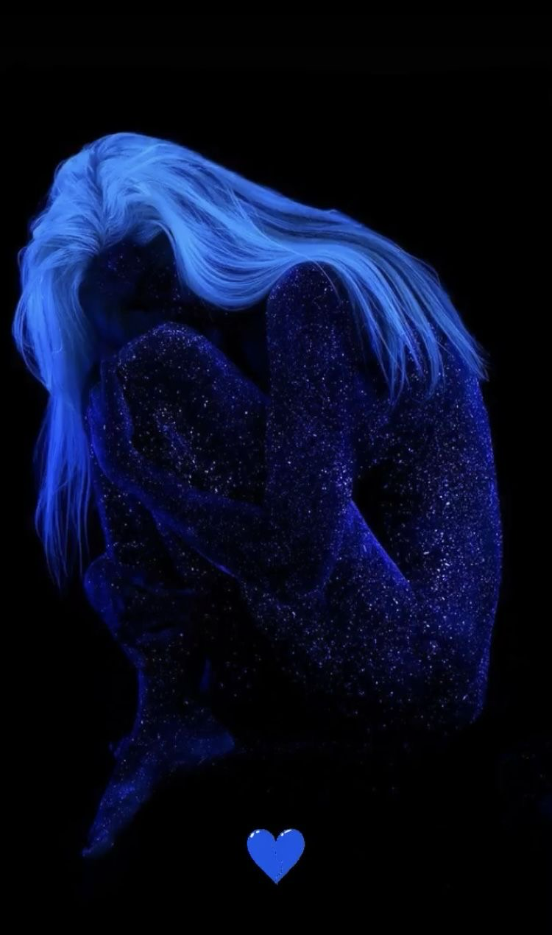











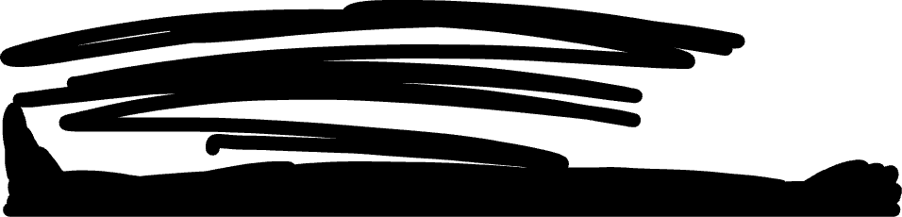


Muchas gracias por su atención

